Slide 1
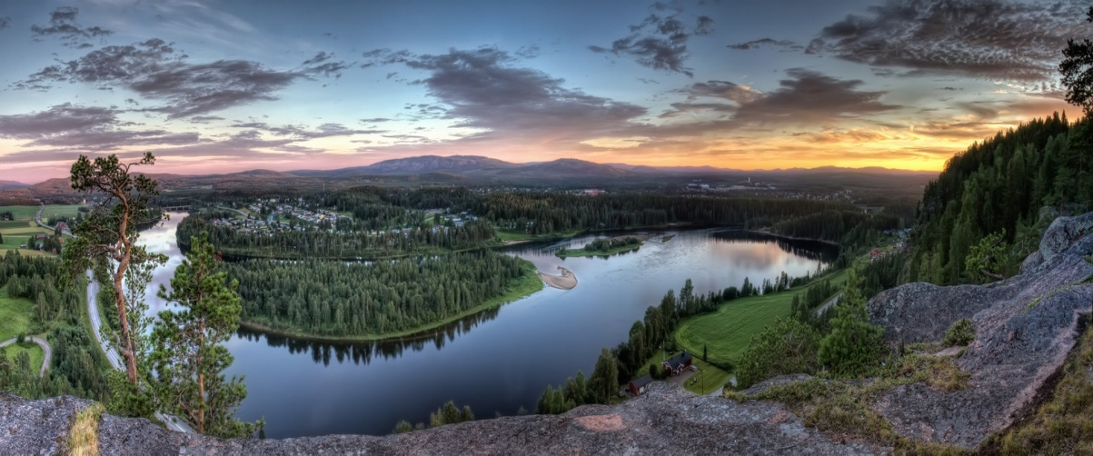
Välkommen till Älvsbyns kommun

Slide 2
Peter Lundberg
Informatör
Älvsbyns kommun
peter.lundberg@alvsbyn.se
www.alvsbyn.se

Slide 5
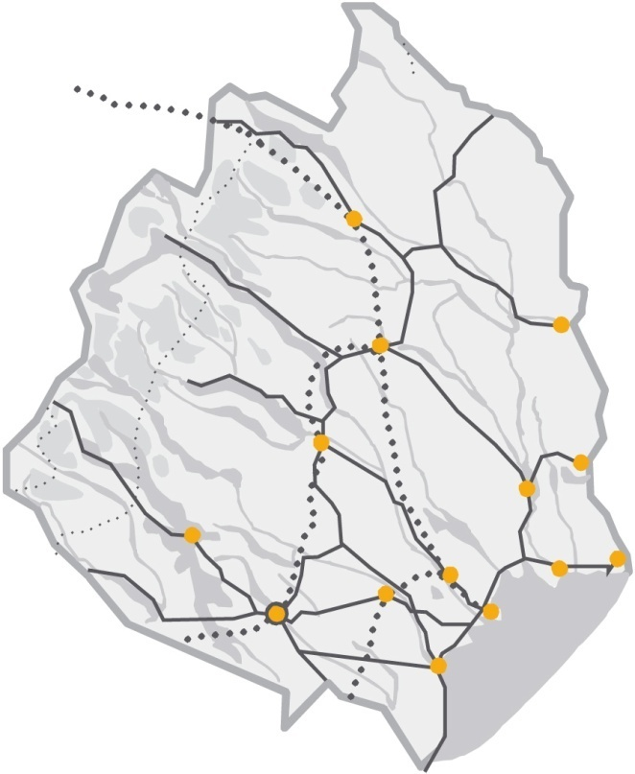
Norrbotten
4-kanten
150 000 invånare
inom 6 mil
Älvsbyn
Boden
Luleå
Piteå
Notes:
3
Norrbottens pärla
-------------------------------------------
Älvsbyn ligger mitt emellan kust och fjäll. Till ytan är kommunen ungefär lika stor som halva Gotland. Vi som bor här har gott om plats - men också gott om tid. Älvsbyn är perfekt för den som vill kombinera en aktivt yrkesliv med ett rikt familjeliv och friluftsliv. Det är några av anledningarna till att vi kallas för Norrbottens pärla. Att ta sig hit är enkelt, men att åka härifrån är svårare…

Slide 6
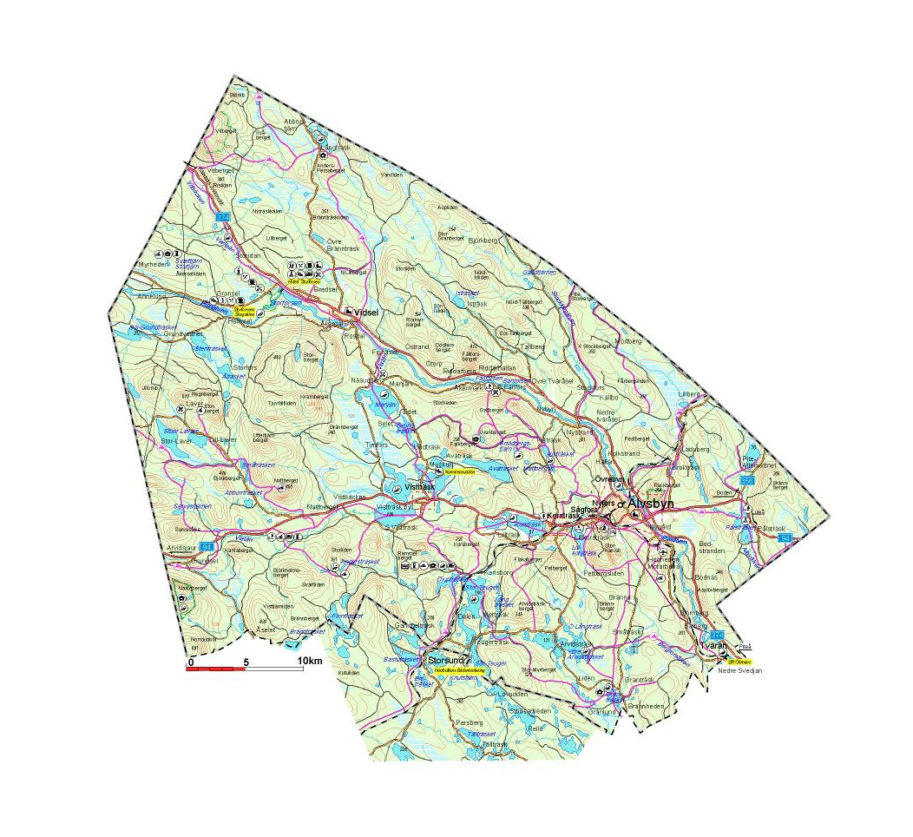
Älvsbyns kommun
Yta: 1.713 km²

Slide 7
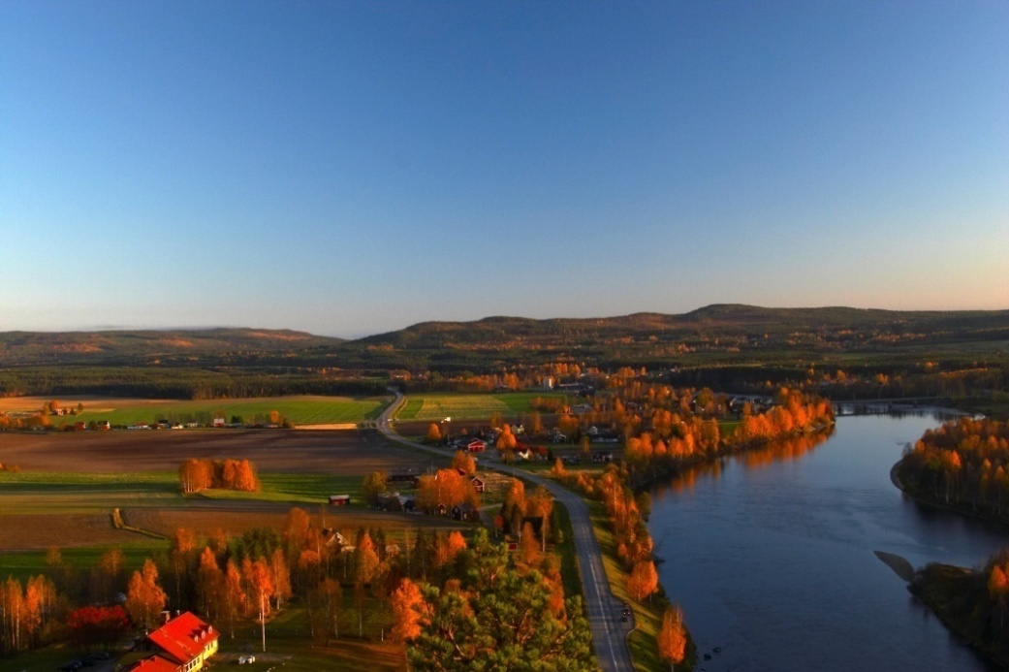
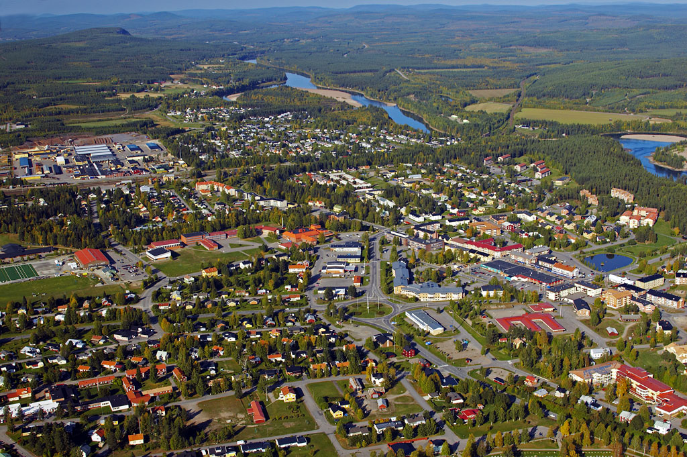
Kommunen 7931 invånare (2022-09-30) ca 5000 i centralorten

Slide 8
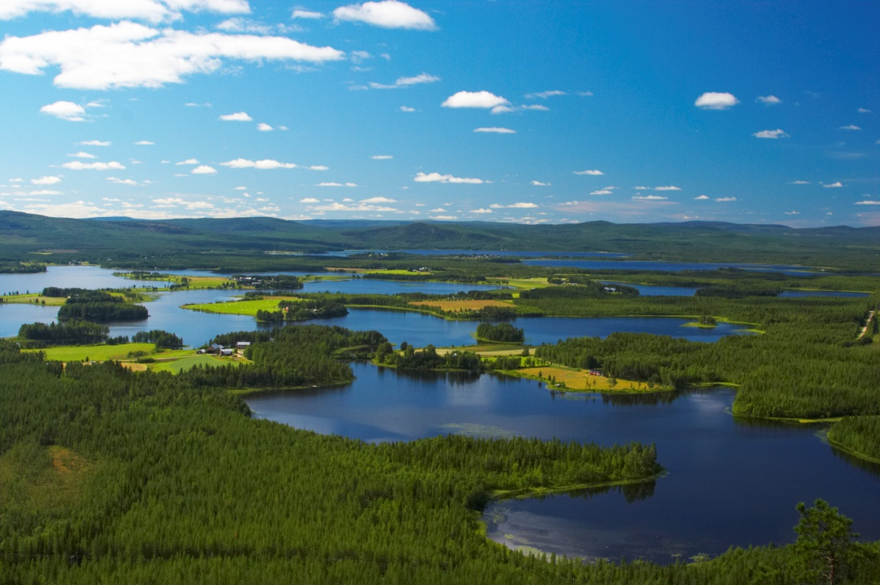
År 1539
Mikael Ålänning
3 rökar i Älvsbyn 7 rökar i Vistträsk
Notes:
En rök var en eldstad, ungefär som ett hushåll.

Slide 9
Kommun sedan år 1874

Slide 10
Kommunens uppdrag Kommunerna är skyldiga att ha vissa verksamheter enligt lag. Andra verksamheter är frivilliga och beslutas av lokalpolitikerna.
Kommunernas obligatoriska åtaganden Förskoleverksamhet och skolbarnsomsorg Förskoleklass, grundskola, gymnasieskola och särskola Kommunal vuxenutbildning Svenska för invandrare Socialtjänst, inklusive individ- och familjeomsorg Omsorg om äldre och funk­tionshindrade Hälso- och viss sjukvård i särskilt boende Stadsplanering och byggfrågor Hälso- och miljöskydd Renhållning och avfallshantering Räddningstjänst Vatten och avlopp Bibliotek Krisberedskap Kollektivtrafik (tillsammans med landstingen) Bostadsförsörjning
Exempel på kommunernas frivilliga åtaganden Öppen förskola Fritidsverksamhet Bygga bostäder Energi Hälso- och viss sjukvård i hemmet Sysselsättning Näringslivsutveckling Kultur

Slide 11
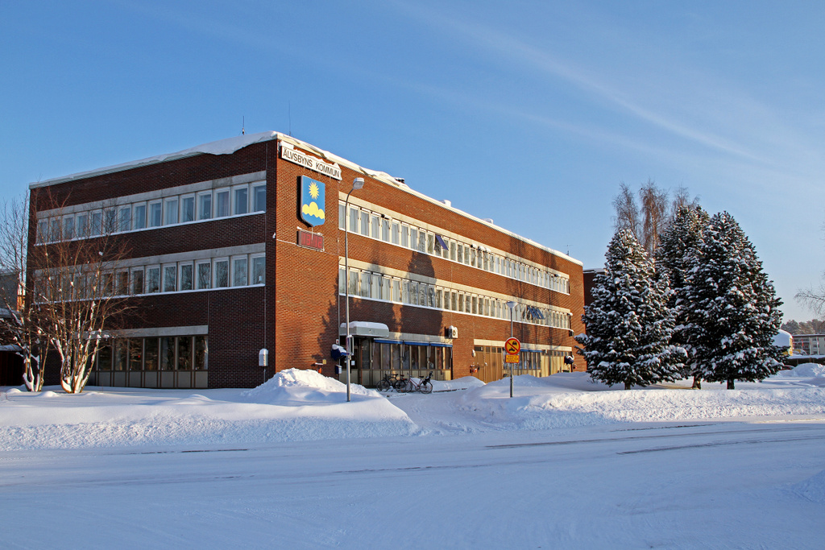
Arbeta på Älvsbyns kommun Bemanningsenheten (öppet 10.30-14.30) Uppehållstillstånd Arbetstillstånd Viktigt med det svenska språket både muntligt och skriftligt (på grund av mycket dokumentation)

Slide 12
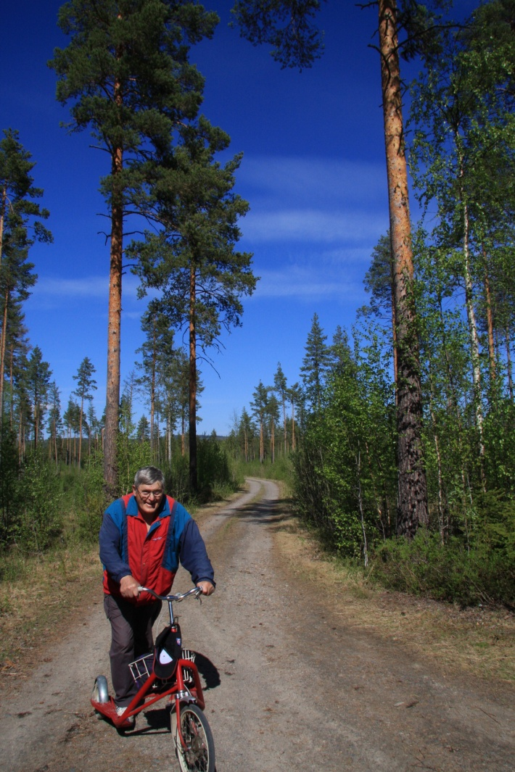
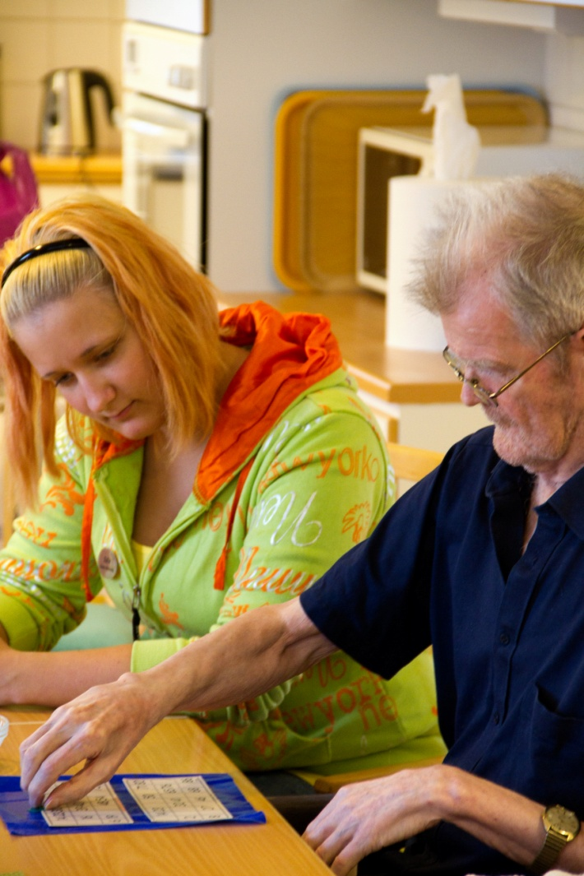
Äldreomsorg 2077 personer 65+ (31 december 2014)

Slide 13
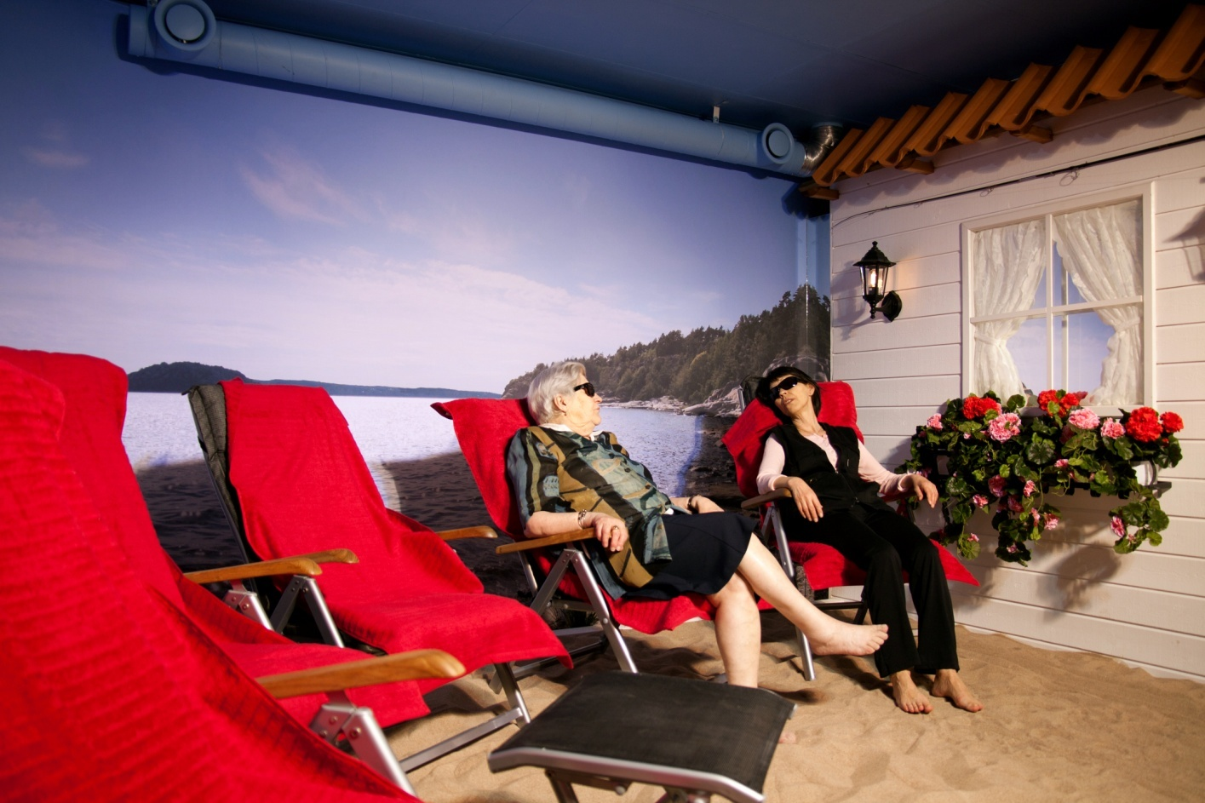
Äldreomsorg 2077 personer 65+ (31 december 2014)

Slide 14
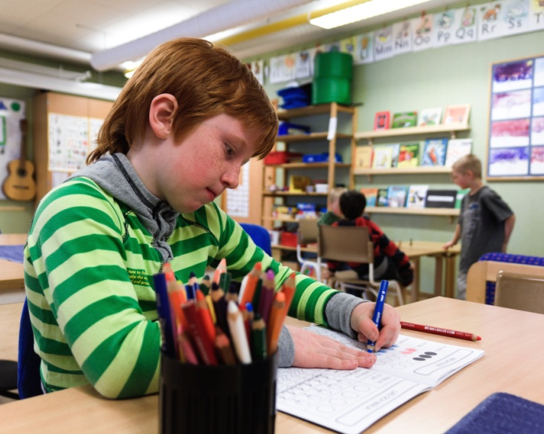
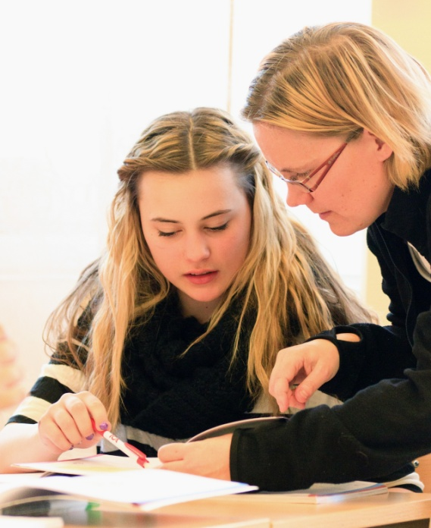
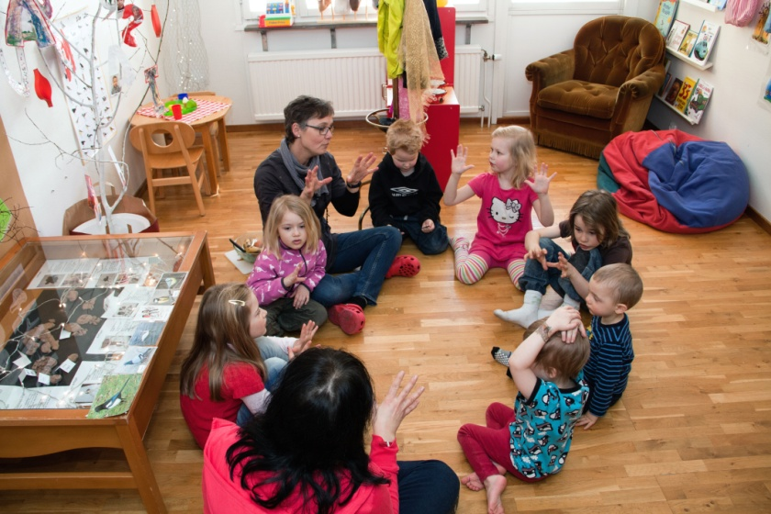
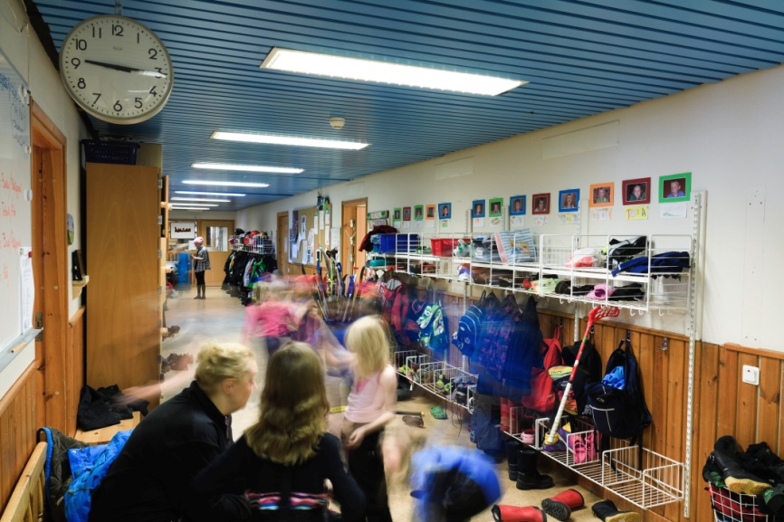
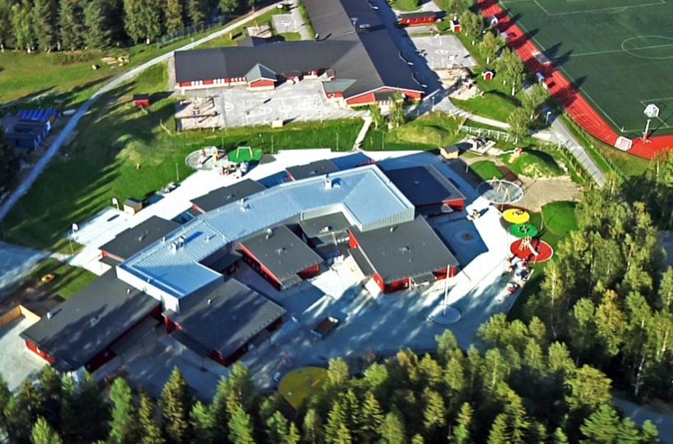
Skola 1229 personer 0-14 år (31 december 2014)

Slide 15
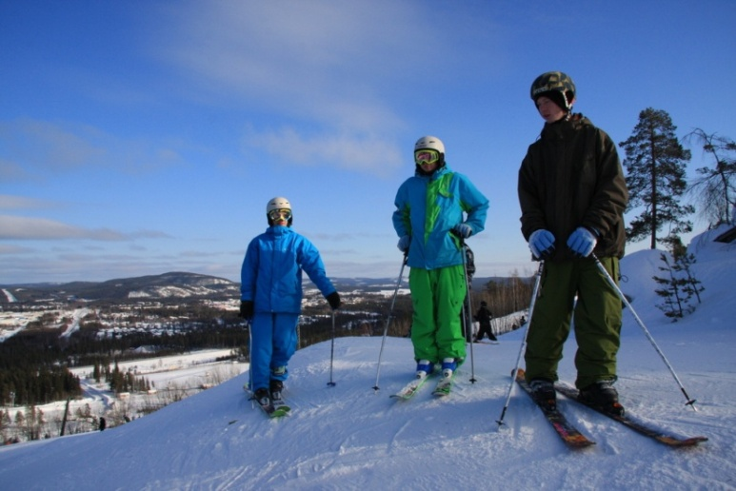
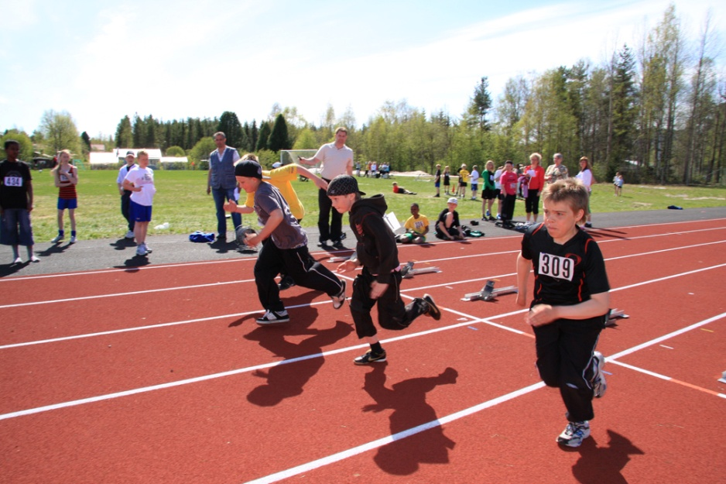
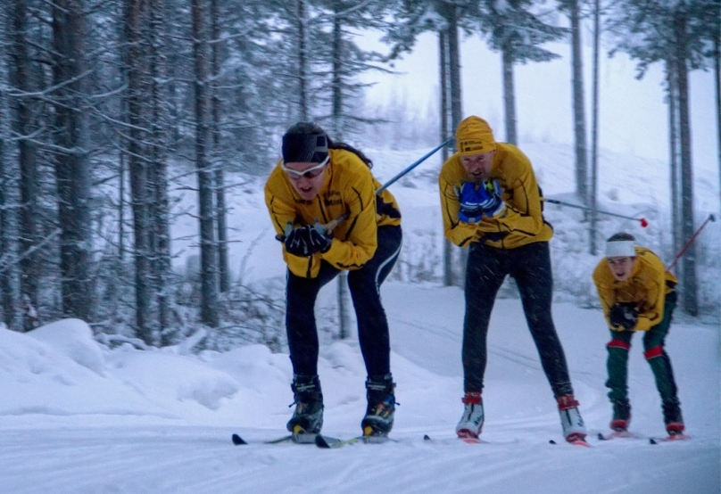
Aktiv föreningsverksamhet 114 föreningar

Slide 16
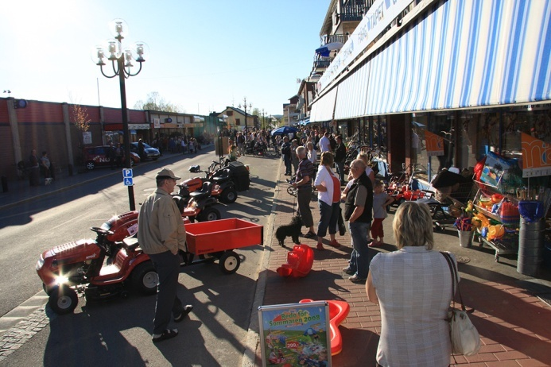
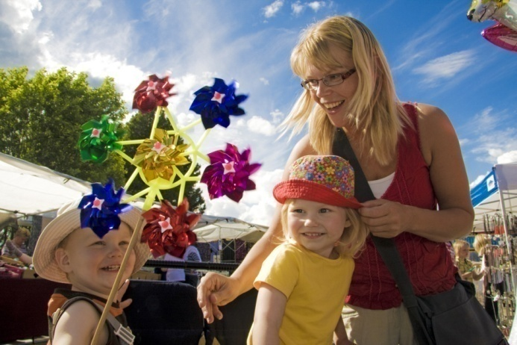
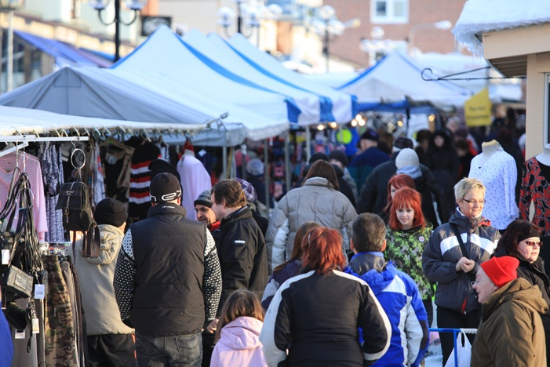
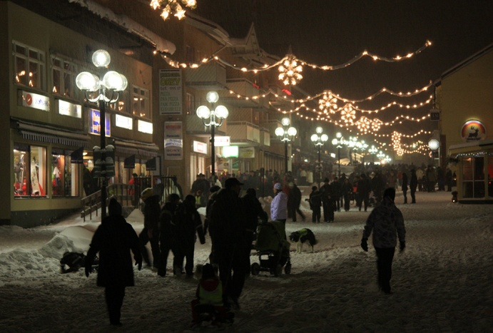
Centrumhandel storgatan Älvsbyn

Slide 17
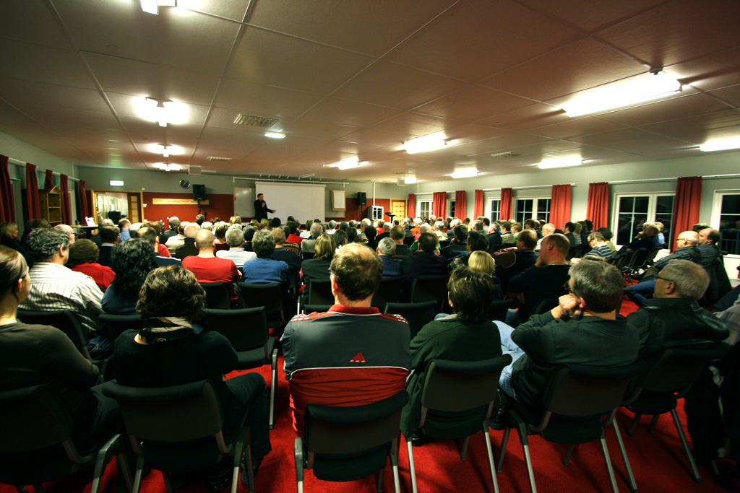
Tillsammans utvecklar vi….

Slide 18
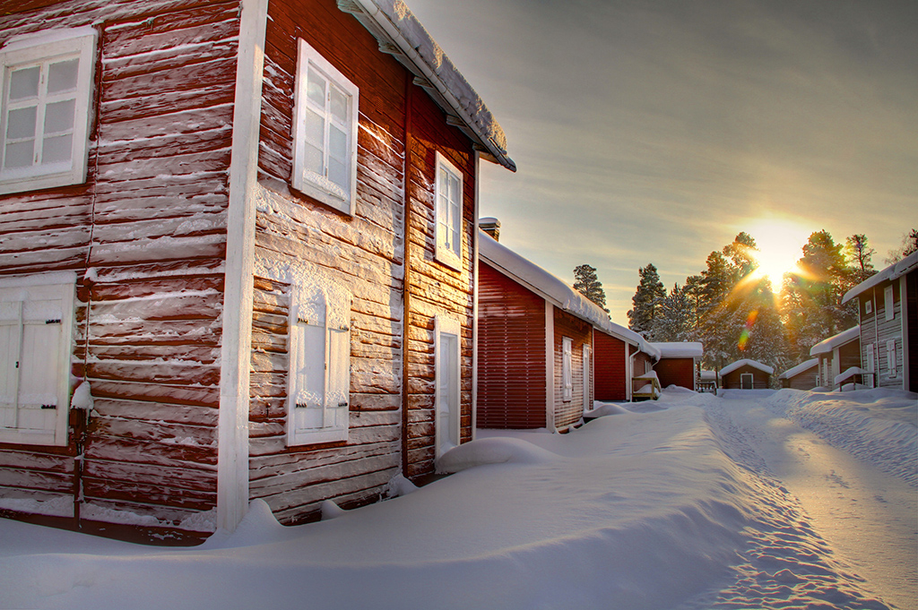
Entreprenörskap Länstopp inom nyföretagande Länstopp inom ung företagsamhet Sverigetopp inom kvinnligt företagande Livskraftigt näringsliv med över 800 aktiva företag Flest företag per person i Sverige

Slide 19
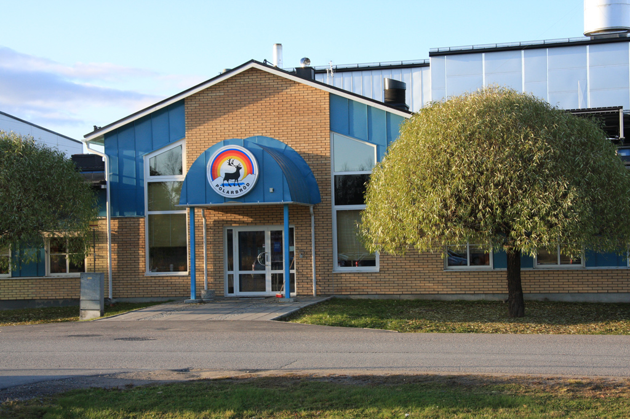
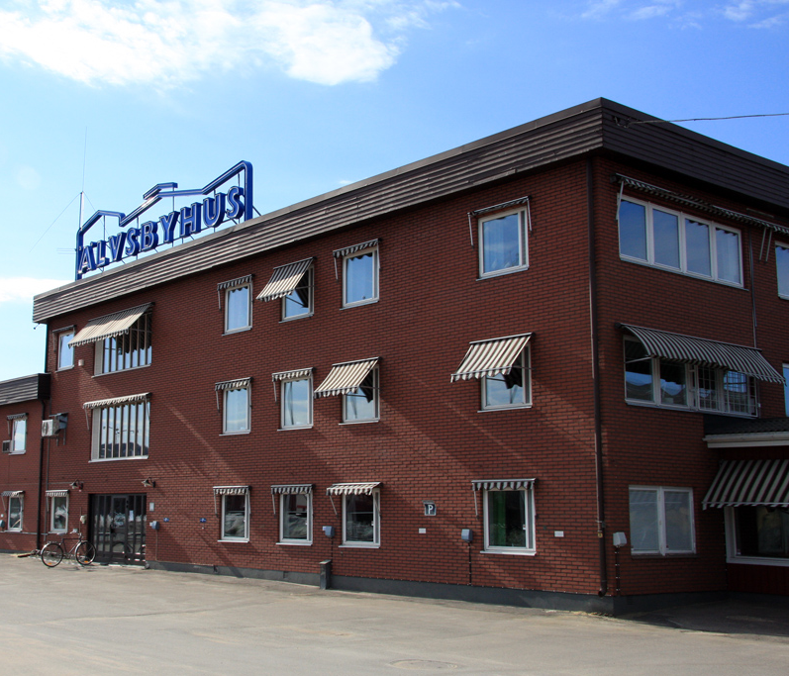
Starka företag vuxit fram på orten

Slide 20
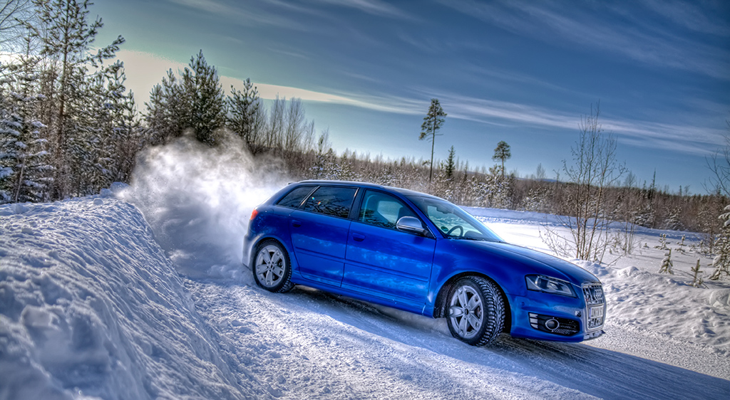
Biltest 10000 gästnätter/år

Slide 21
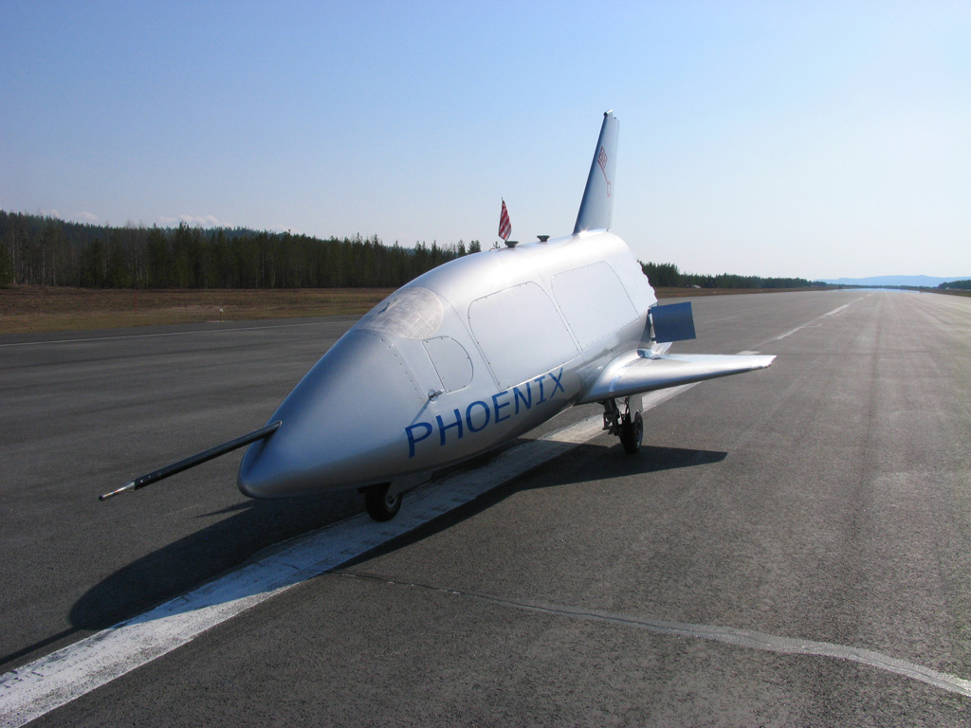
Vidsel Test Range (RFN) testverksamhet

Slide 22
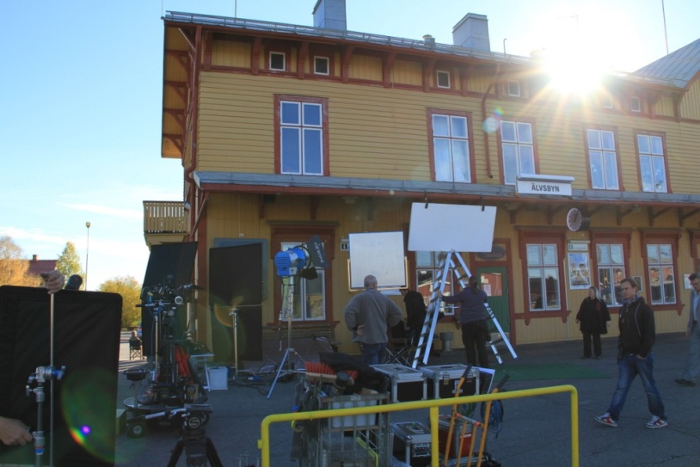
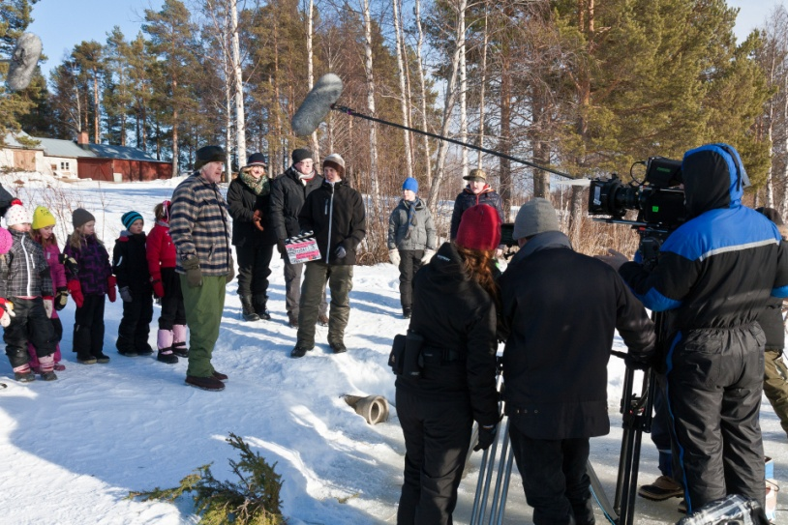
Filminspelning ex. Jägarna En enkel till Antibes Isdraken The Hour of the Lynx Hypnotisören A Christmoose Story

Slide 23
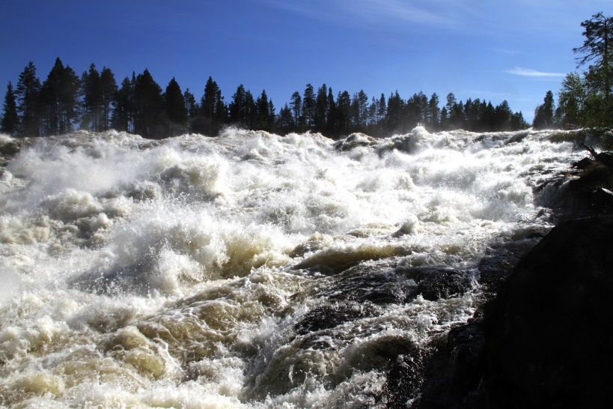
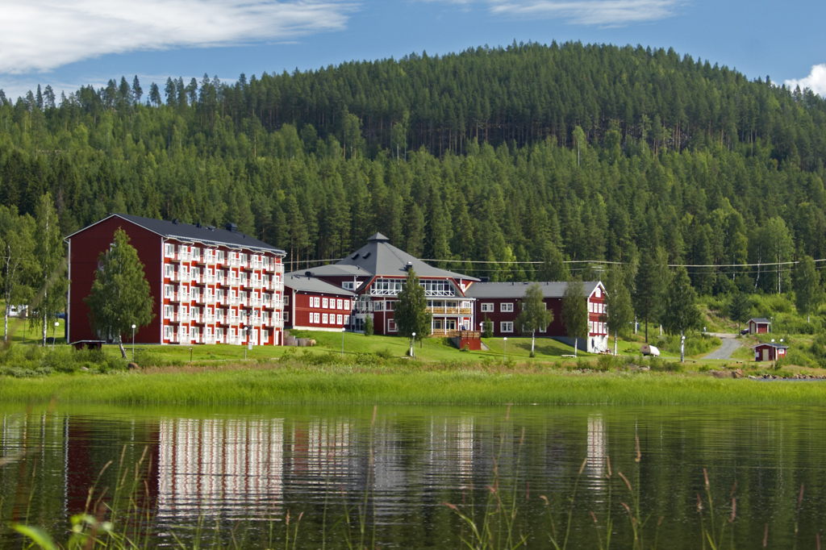
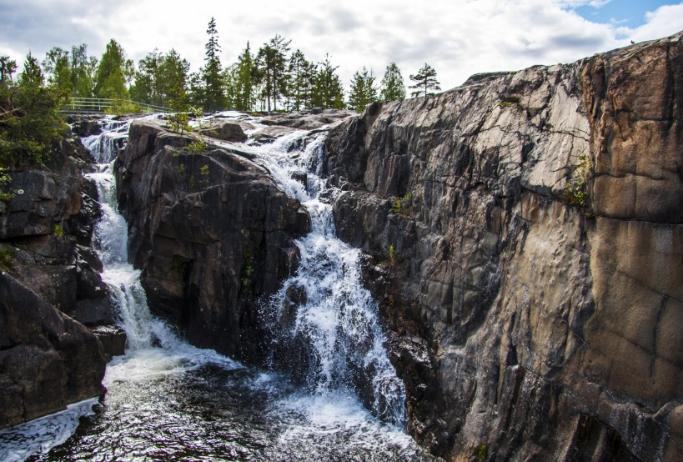
Storforsen Norra Europas största obundna fors 150 000 besökare/år

Slide 24
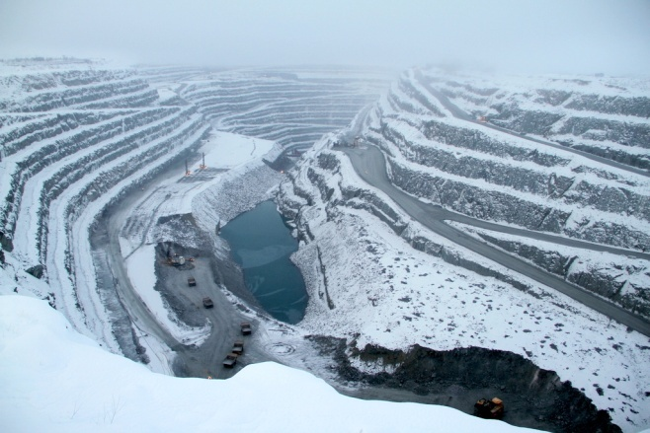
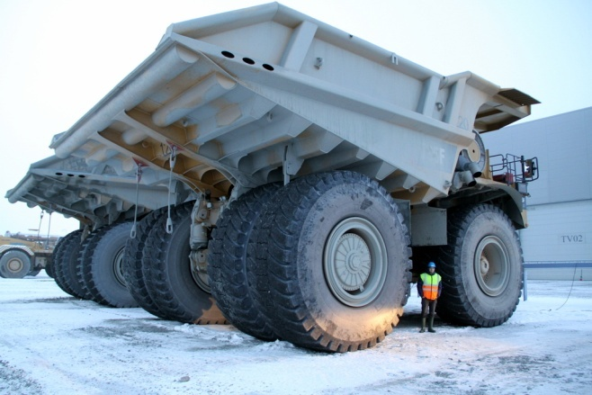
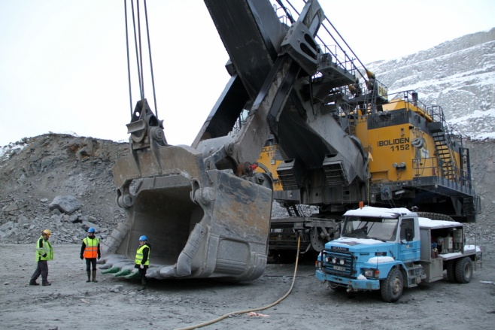
Gruvan i Aitik, Gällivare Boliden
Notes:
Boliden har planer på att bygga en ungefär lika stor gruva i Laver i Älvsbyns kommun som gruvan är i Aitik, Gällivare.

Slide 25
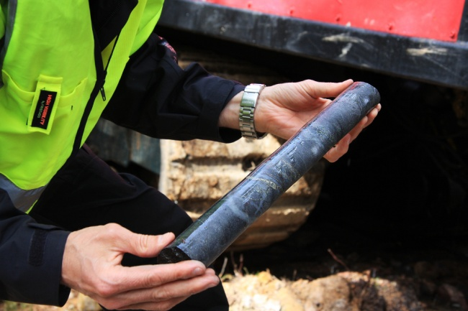
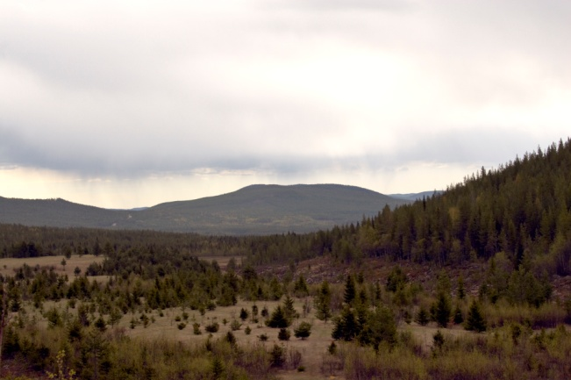
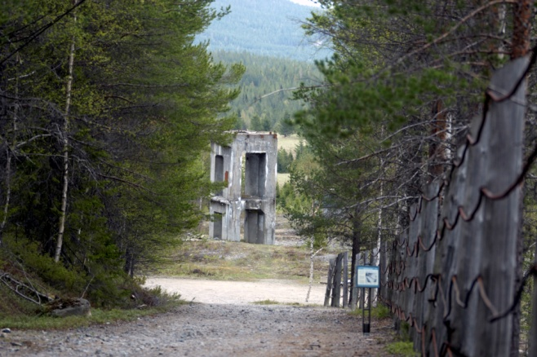
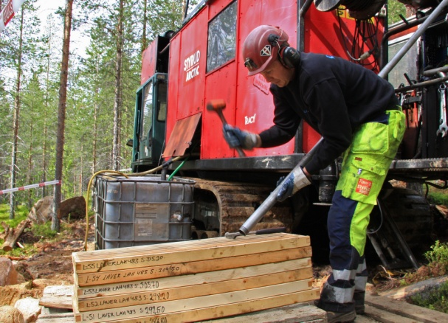
Gruva i Laver, Älvsbyn Boliden
Notes:
Boliden har planer på att bygga en ungefär lika stor gruva i Laver i Älvsbyns kommun som gruvan är i Aitik, Gällivare.

Slide 26
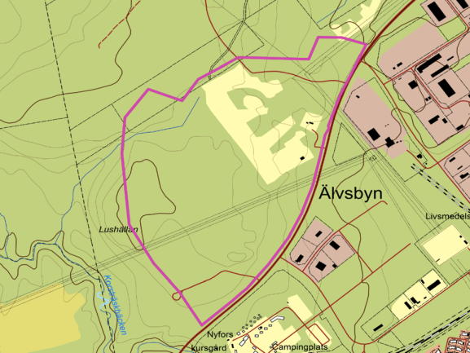
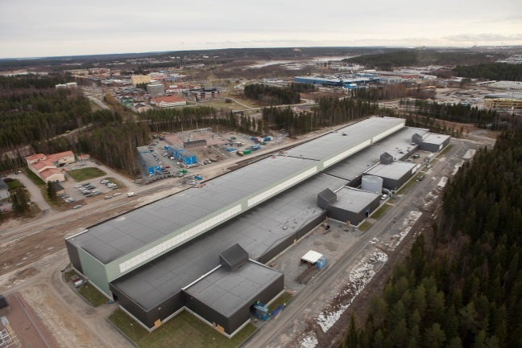
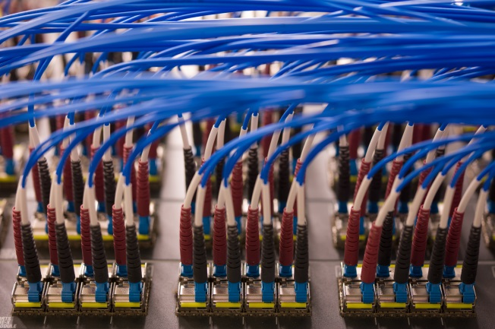
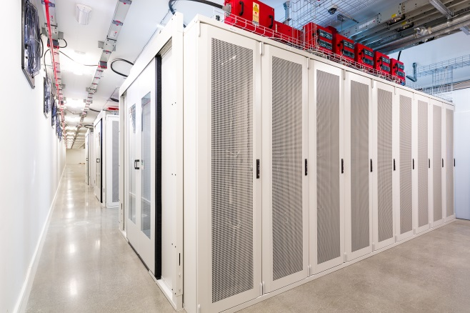
Älvsbyns datacentersite Nyfors 50 fotbollsplaner ström finns för 10 Älvsbyn till 200 datacenter behövs i Europa närmaste 5 åren värdsbehov 2003 = 5 exabyte, 2014 = 5 exabyte var 10:e minut
Notes:
Älvsbyns datacentersite heter Nyfors och är på 34 hektar vilket motsvarar 50 fotbollsplaner. Anläggningen har tillgång till elanslutning på 80 MW förnyelsebar energi med kapacitet för 2 datacenter i samma storlek som Facebooks första etablering i Luleå.
Industrin förväntas omsätta över 240 miljarder dollar 2020 och prognoser visar att 200 stora datacenter behöver byggas i Europa fram till 2020.
(25 bilar på parkeringen vid hyreshuset)

Slide 27
Frågor? och Tack!
Peter Lundberg, informatör
Älvsbyns kommun
peter.lundberg@alvsbyn.se
www.alvsbyn.se

